Slide 1
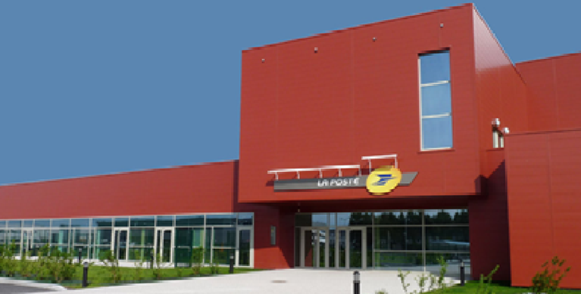
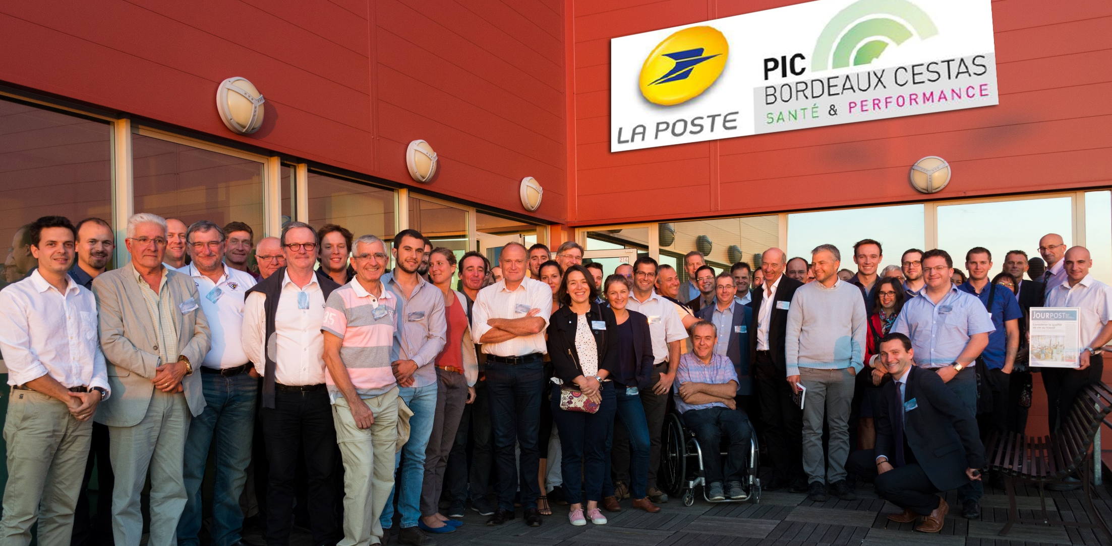
        La Plateforme Industrielle Courrier de Cestas
        Thème de la visite ENI :
        la vitrine industrielle, l’amélioration continue et implication du personnel!

Slide 2
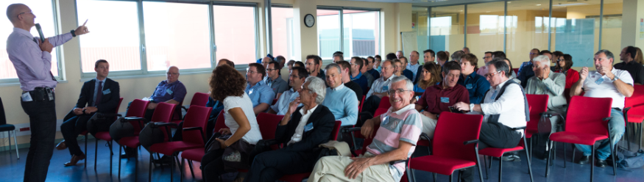
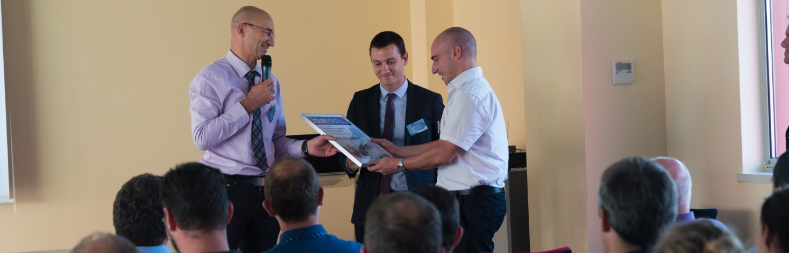
    Présentation de La Poste et du réseau industriel en salle de conférence
    Conclusion de Arnaud EVRARD, président ANIENIT, qui remet un trophée à Eric BOUSQUET (32^{è} promo ) pour ses échanges business avec les anciens.

Slide 3
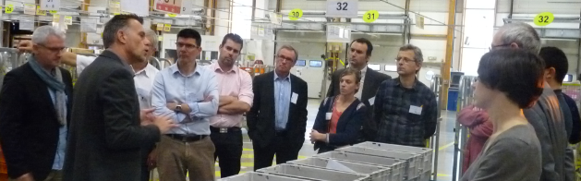
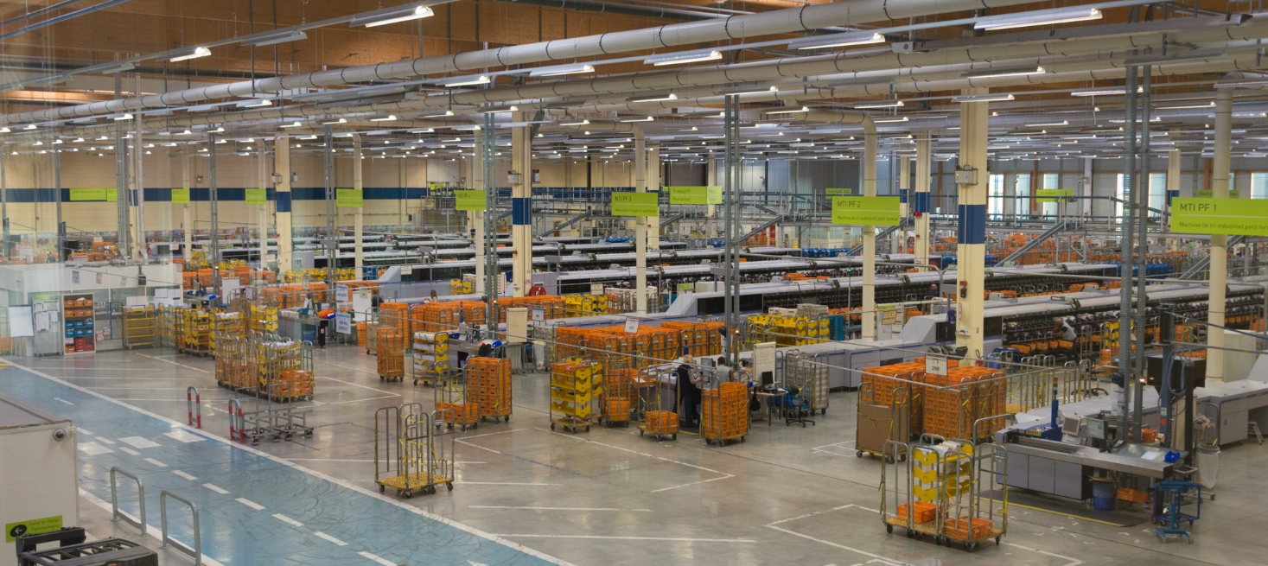
    Exemples d’amélioration continue commentés par les cadres du site!

